Slide 1
> Prim’s algorithm
# Menemukan minimum spanning tree dari undirected graph dengan menggunakan algoritma prim
./Farhan Hakim Iskandar (13220007)
./Bintang Moralino Cerdas(13220017)
./Senggani Fatah Sedayu (13220035)
./Dion Timotius Daeli (13220045)
./Bostang Palaguna (13220055)

Slide 2


> Review teori dulu, yuk!
> Apa itu algoritma prim?
> Apa itu MST?
> Apa itu spanning tree?
> Apa itu tree?
> Apa itu circuit? Apa itu graf? Apa itu algoritma?
Apa itu edge? Apa itu vertex? Apa itu bobot?
Algoritma prim adalah salah satu algoritma untuk mencari MST.
Robert Clay Prim
(1921 - 2009)
minimum spanning tree (MST) adalah spanning tree sehingga total bobot dari setiap edge minimum.
spanning tree suatu graf G adalah tree yang memuat semua vertex di G
Tree adalah graf terhubung tak berarah yang tak memuat circuit
Udah cukup, boi.

Slide 3
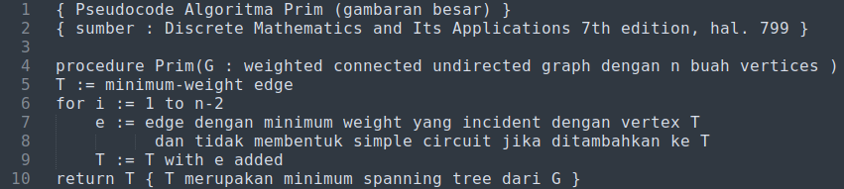
> Pseudocode
Intinya : menambahkan sejumlah v-1 edges bersebelahan sehingga bobot minimum dan tidak membentuk circuit!

Slide 4

> Implementasi dalam
# Representasi graph yang digunakan : adjacency matrix

Slide 5
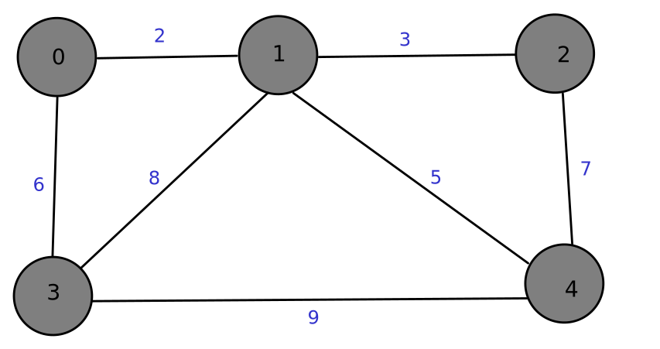
> Kasus Sederhana
Temukanlah minimum spanning tree (MST) dari simple connected graph berikut!

Slide 6
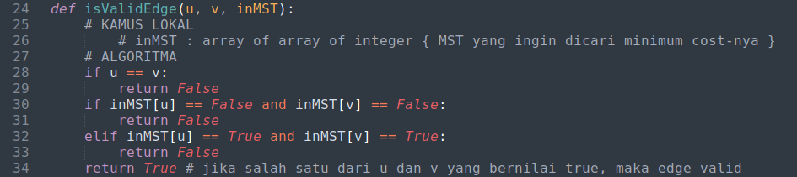
> function isValid(int, int, array of bool) -> bool
→ memeriksa apakah suatu edge e=(u,v) valid untuk ditambahkan ke MST
e = (a,b) valid bila salah satu dari a dan b ada di MST.

Slide 7
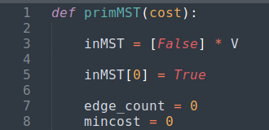
> procedure primMST(array of array of real) -> real
→ mencari minimum spanning tree (MST) dari suatu graf (mencetak minimum cost dan mencetak set of edges)
Menginisasi setiap vertex belum ada di MST
Menetapkan initial vertex
Inisiasi edge yang telah ditambahkan & minimum total cost
*** berlanjut di slide berikutnya

Slide 8
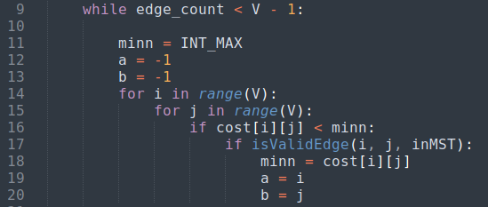
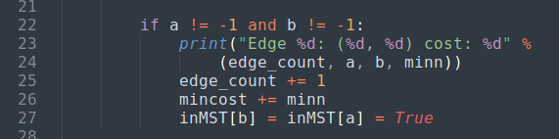
Mengulang sampai sejumlah V-1 edge telah ditambahkan
a
b
minn
Jika terdapat edge yang menghubungkan vertex tersebut. Kalau tidak terdapat edge, maka weight = ∞ (INT_MAX)
Jika valid (tidak membentuk circuit)
Mencetak edge yang telah ditambahkan ke MST
inkremen edge count, total weight
Menetapkan vertex a dan b sudah ditambahkan ke MST
Mencetak total cost (total weight)

Slide 9
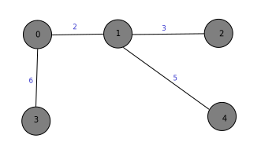
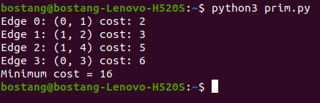
> Hasil
Edge =
{
(0, 1),
(1, 2),
(1, 4),
(0, 3),
}
Minimum cost : 16

Slide 10
> Contoh skenario

Slide 11
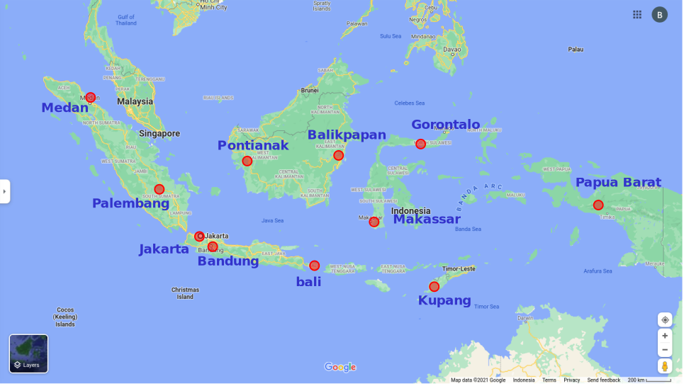


> Membangun infrastruktur fiber-optic ??
Misalkan kita ingin membangun infrastruktur internet berbasis fiber optic yang menghubungkan 11 kota di indonesia
Shark attack internet cable (Vietnam, 2015)

Slide 12
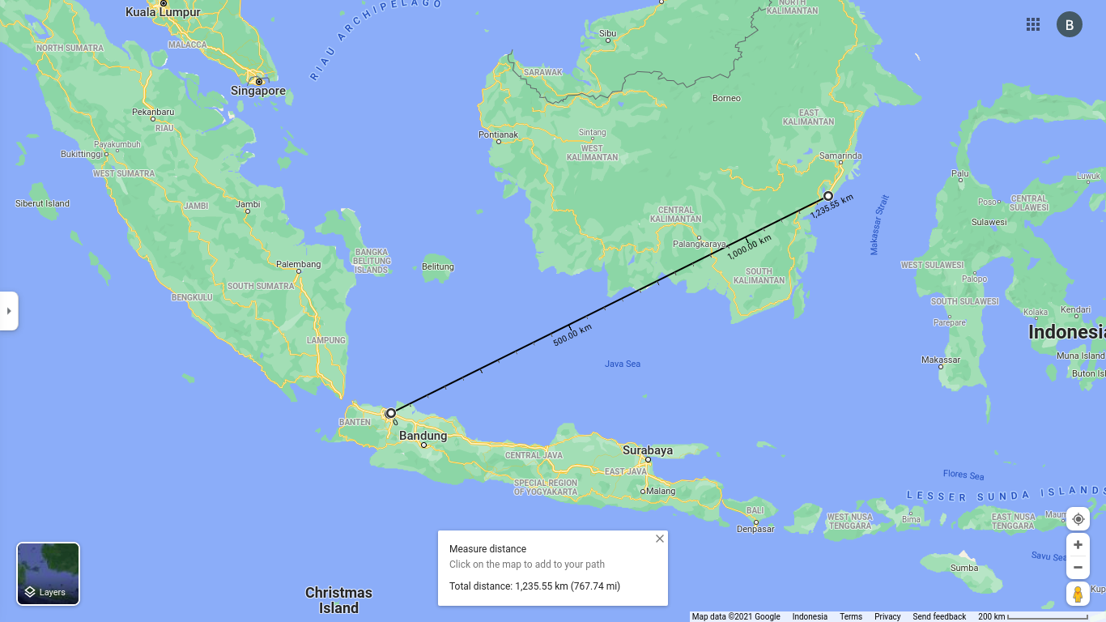
> step 1 : hitung jarak antar kota dengan google map!

Slide 13
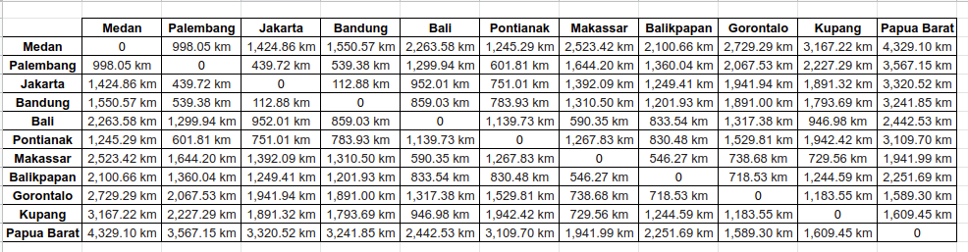
Kita akan peroleh adjacency matrix (disajikan dalam tabel) :

Slide 14
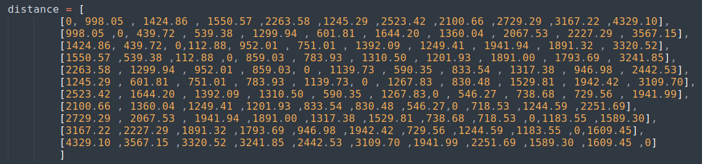
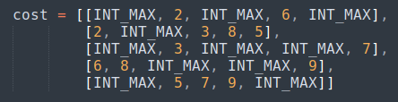
> step 2 : buat program dalam
Kita cukup modifikasi source-code program algoritma prim untuk kasus sederhana sebelumnya.
./jumlah vertex
./ adjacency matrix

Slide 15

Let’s run the simulation!

Slide 16
> step 0
Distance calculated : 0

Slide 17
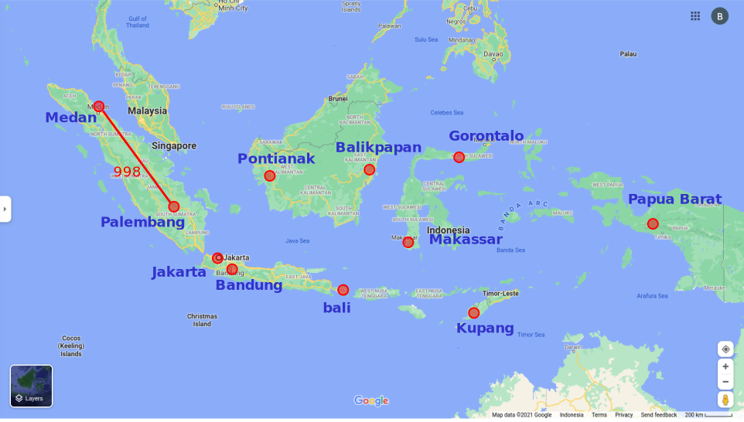
> step 1
Distance calculated : 998

Slide 18
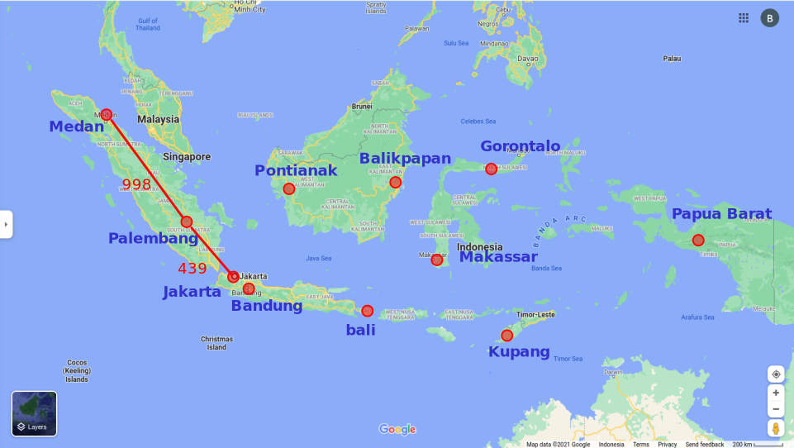
> step 2
Distance calculated : 1437

Slide 19
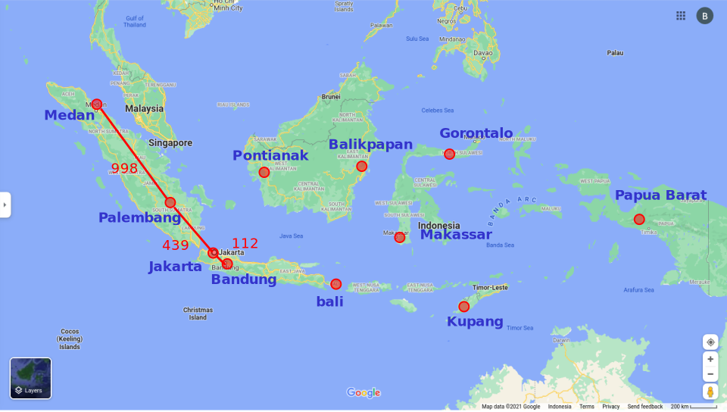
> step 3
Distance calculated : 1550

Slide 20
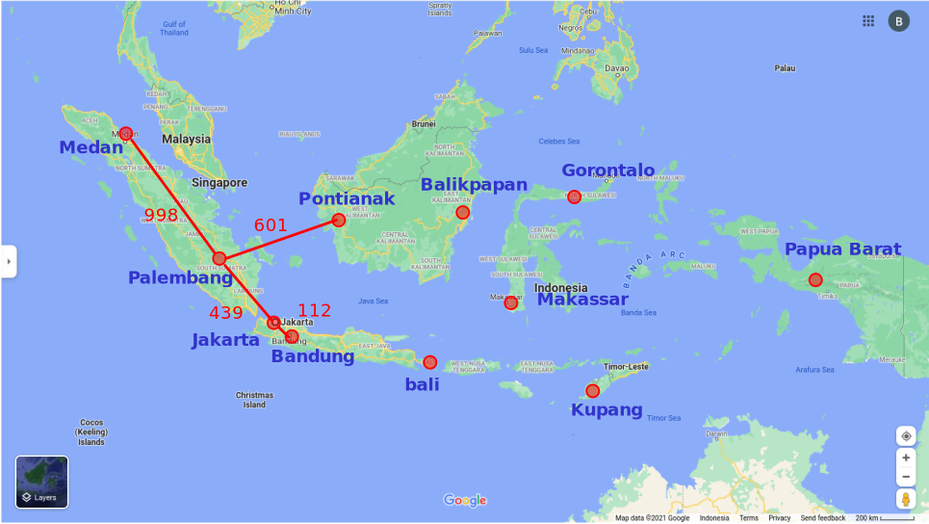
> step 4
Distance calculated : 2152

Slide 21
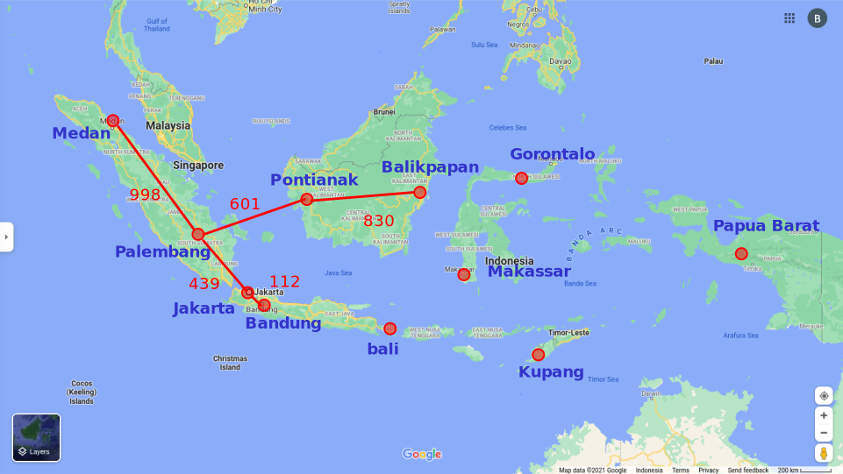
> step 5
Distance calculated : 2982

Slide 22

> step 6
Distance calculated : 3529

Slide 23
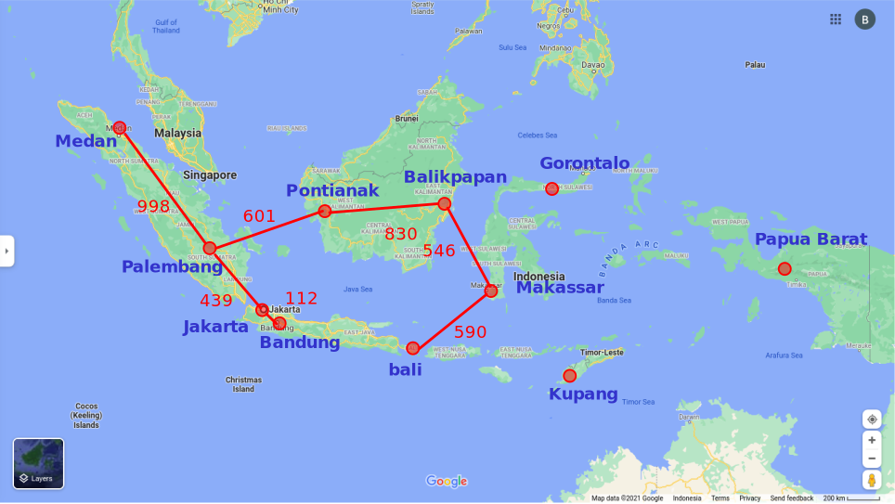
> step 7
Distance calculated : 4119

Slide 24
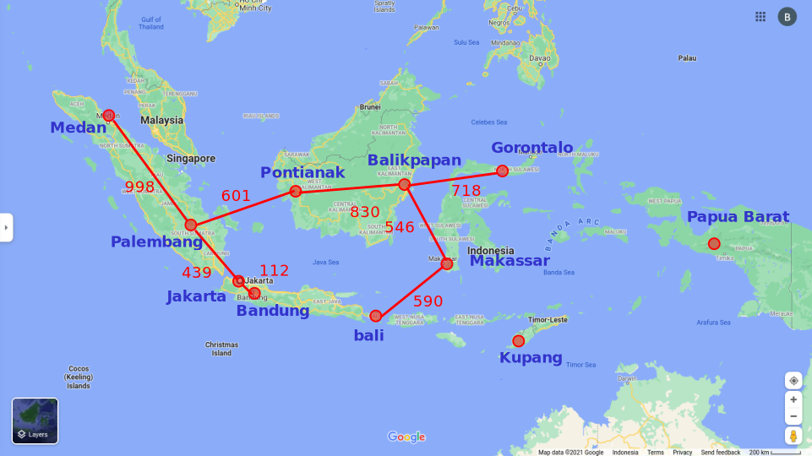
> step 8
Distance calculated : 4839

Slide 25
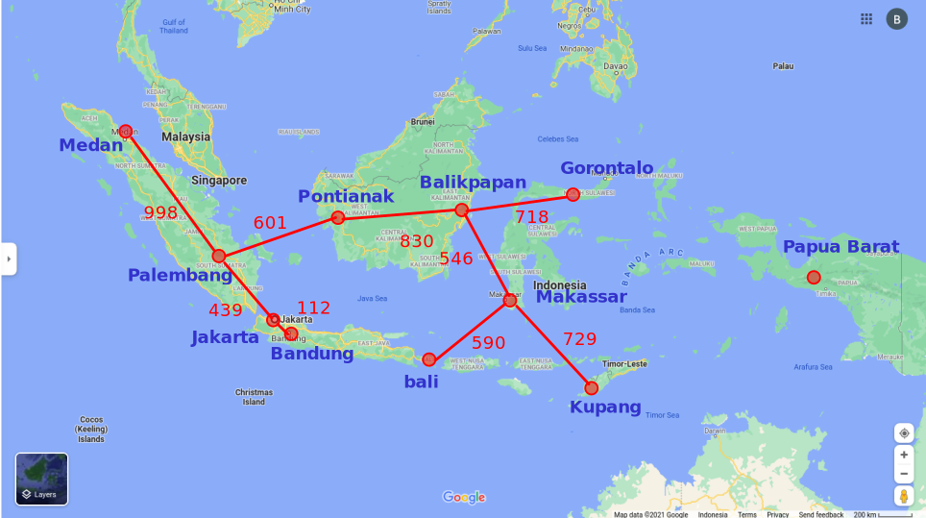
> step 9
Distance calculated : 5567

Slide 26
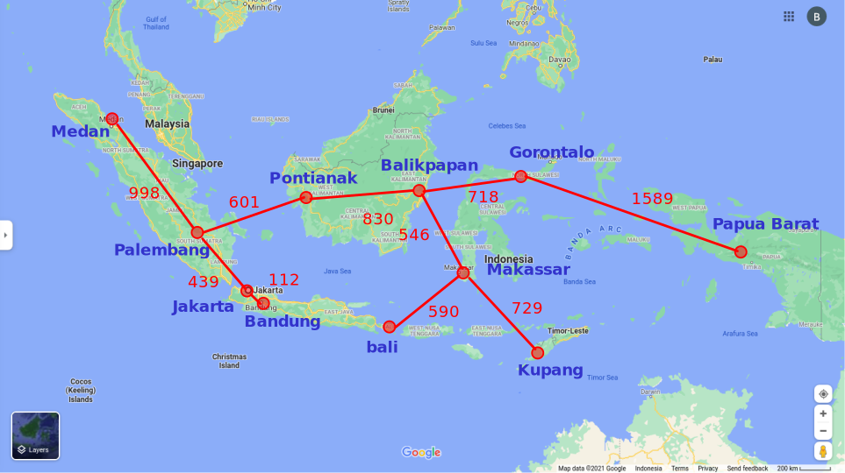
> step 10
Distance calculated : 7156

Slide 27
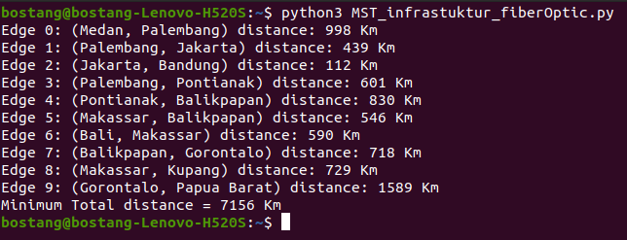
> Hasil
Edge =
{
(Medan, Palembang), (Palembang, Jakarta),
(Jakarta, Bandung), (Palembang, Pontianak),
(Pontianak, Balikpapan), (Makassar, Balikpapan),
(Bali, Makassar), (Balikpapan, Gorontalo),
(Makassar, Kupang), (Gorontalo, Papua)
}
Total distance : 7156 km

Slide 28
>>> printf (“Thank you”);
All resources can be accessed at : https://github.com/bostang/PrimAlgo

